Slide 1
Opinn aðgangur, hvað er það?
um opinn aðgang, Opin vísindi og ægivald útgefanda
Sigurgeir Finnsson - Landsbókasafn Íslands – Háskólabókasafn
Erindi flutt á Morgunkorni Upplýsingar 25. október 2017
CC BY 4.0

Slide 2
Sögulegt samhengi
Fyrstu vísindatímaritin byrjuðu að koma út árið 1665
Philosophical Transactions í London og Journal des Sçavans í París
Frá þeim tíma hafa fræðitímarit ekki borgað höfundum fyrir skrif sín (Suber, 2012)
The old tradition is the willingness of scientists and scholars to publish the fruits of their research in scholarly journals without payment, for the sake of inquiry and knowledge (Búdapest yfirlýsingin, 2002)
Með tilkomu internetsins urðu til nýir möguleikar í miðlun þekkingar. Möguleiki fyrir hendi að allt geti verið opið og aðgengilegt öllum til afnota

Slide 3
Útgáfa fyrir tíma internetsins
Fyrir tíma internetsins var prentmiðilinn notaður til að dreifa þekkingu
Vísindatímarit gefin út af úfgáfufyrirtækjum og seld til bókasafna og annarra upplýsingamiðstöðva.
Að gefa út í virtu tímariti eykur hróður vísindamannsins – ákveðið framakerfi verður til innan hins akademíska heims
Internetið – nýir möguleikar í miðlun þekkingar án nokkurra hindrana
Gamla prent útgáfuformið yfirfært á rafræna útgáfuformið
Sömu hindranir og áður þrátt fyrir tækniframfarir meðal annars vegna akademíska framakerfisins

Slide 4
Aðgangur að þekkingu
2.5 milljónir greina koma út árlega í um 28.000 fræðitímaritum. Enginn háskóli/bókasafn hefur efni á að vera áskrifandi af öllum þessum tímaritum. Áskriftargjöld fara einnig hækkandi. Öllu fræðafólki er þ.a.l. neitaður aðgangur að fræðastarfi, fræðastarfi sem oft á tíðum er kostað af opinberu fé. (Harnad, 2015)
“As a further result, the research that is funded by public tax revenue,
and conducted by researchers employed by publicly funded institutions
(universities and research institutes) is not accessible to all of its primary
intended users – the researchers who can use, apply and build upon it, to the
benefit of the public that funded it” (Harnad, 2015)

Slide 5
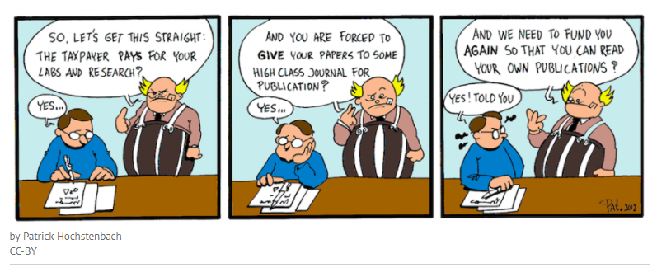

Slide 6
Opinn aðgangur - uppruni
Hugtakið Opinn aðgangur (Open Access) kemur fyrst fram í þremur yfirlýsingum í upphafi 21. aldarinnar.
Búdapest yfirlýsingin (2002)
Open access to peer-reviewed journal literature is the goal. Self-archiving (I.) and a new generation of open-access journals (II.) are the ways to attain this goal
Bethesda yfirlýsingin (2003)
The author(s) and copyright holder(s) grant(s) to all users a free, irrevocable, worldwide, perpetual right of access to, and a license to copy, use, distribute, transmit and display the work publicly and to make and distribute derivative works, in any digital medium for any responsible purpose, subject to proper attribution of authorship
Berlínar yfirlýsingin (2003)
A complete version of the work and all supplemental materials, including a copy of the permission as stated above, in an appropriate standard electronic format is deposited (and thus published) in at least one online repository
Í þessum þremur yfirlýsingum kemur í grunnatriðum fram það sama:
Aðgangur að vísindaefni eigi að vera opinn og án allra hindrana
Allir geti notað þetta efni svo lengi sem höfundar/sæmdarréttur sé virtur

Slide 7
Opinn aðgangur - Tvær meginleiðir
Græna leiðin (green open access) felst í því að efnið er lagt inn í sérstakt varðveislusafn (t.d. Opin vísindi), samhliða birtingu annars staðar. Höfundur sendir varðveislusafninu ritrýnt lokahandrit (post-print) sem tilbúið er til birtingar. Greinin er síðan gefin út á hefðbundinn hátt. Greinin er þá aðgengileg bæði í opnum aðgangi í varðveislusafni og í seldum aðgangi þess tímarits sem varð fyrir valinu.
Gullna leiðin (gold open access) er útgáfa á efninu í opnum aðgangi frá upphafi, þ.e. gefið út í OA tímariti eða aðila sem styður opinn aðgang.
Fjölmörg ritrýnd gæðatímarit eru í opnum aðgangi. Nálgast má upplýsingar um þau á síðunni Directory of Open Access Journals.

Slide 8
Þriðja leiðin
Svar útgefanda við OA
Hybrid gold access leið.
Aðgangur að tímariti er gjaldskyldur
Höfundur getur borgað útgefanda gjald (Article Processing Charge – APC) fyrir birtingu í opnum aðgangi
Þessi gjöld er gjarnan há
Borguð af bókasöfnum, rannsóknarsjóðum, höfundum sjálfum.
Útgáfufyrirtækin hafa fundið leið til þess að tapa ekki peningum á OA
Aukagjöld sem orðið hafa til á síðustu árum
Gjöld vegna rafrænna áskrifta bókasafna hafa ekki minnkað þrátt fyrir APC

Slide 9
Kostnaður bókasafna vegna tímaritaáskrifta
Collectively, the world's academic libraries pay some €7.6 billion in subscription fees for access to between 1.5 million and 2 million new papers annually, or between €3800 and €5000 per paper, according to an estimate by the Max Planck Society (http://www.sciencemag.org/news/2017/08/bold-open-access-push-germany-could-change-future-academic-publishing)
Heildarkostnaður við Landsaðgang á árinu 2016 var 238,7 milljónir, þar af 16,5 milljónir í rekstur en áskriftir kostuðu 219,8 milljónir

Slide 10
„Open Access publishing metaphor“
Fræðimaður við opinberan háskóla gerir rannsókn og skrifar grein
Gefur stóru útgáfufyrirtæki greinina
Afsalar sér höfundarrétti
Borgar útgáfufyrirtækinu fyrir birtingu í opnum aðgangi
Útgáfufyrirtækið stærir sig á því að styðja opinn aðgang

Slide 11
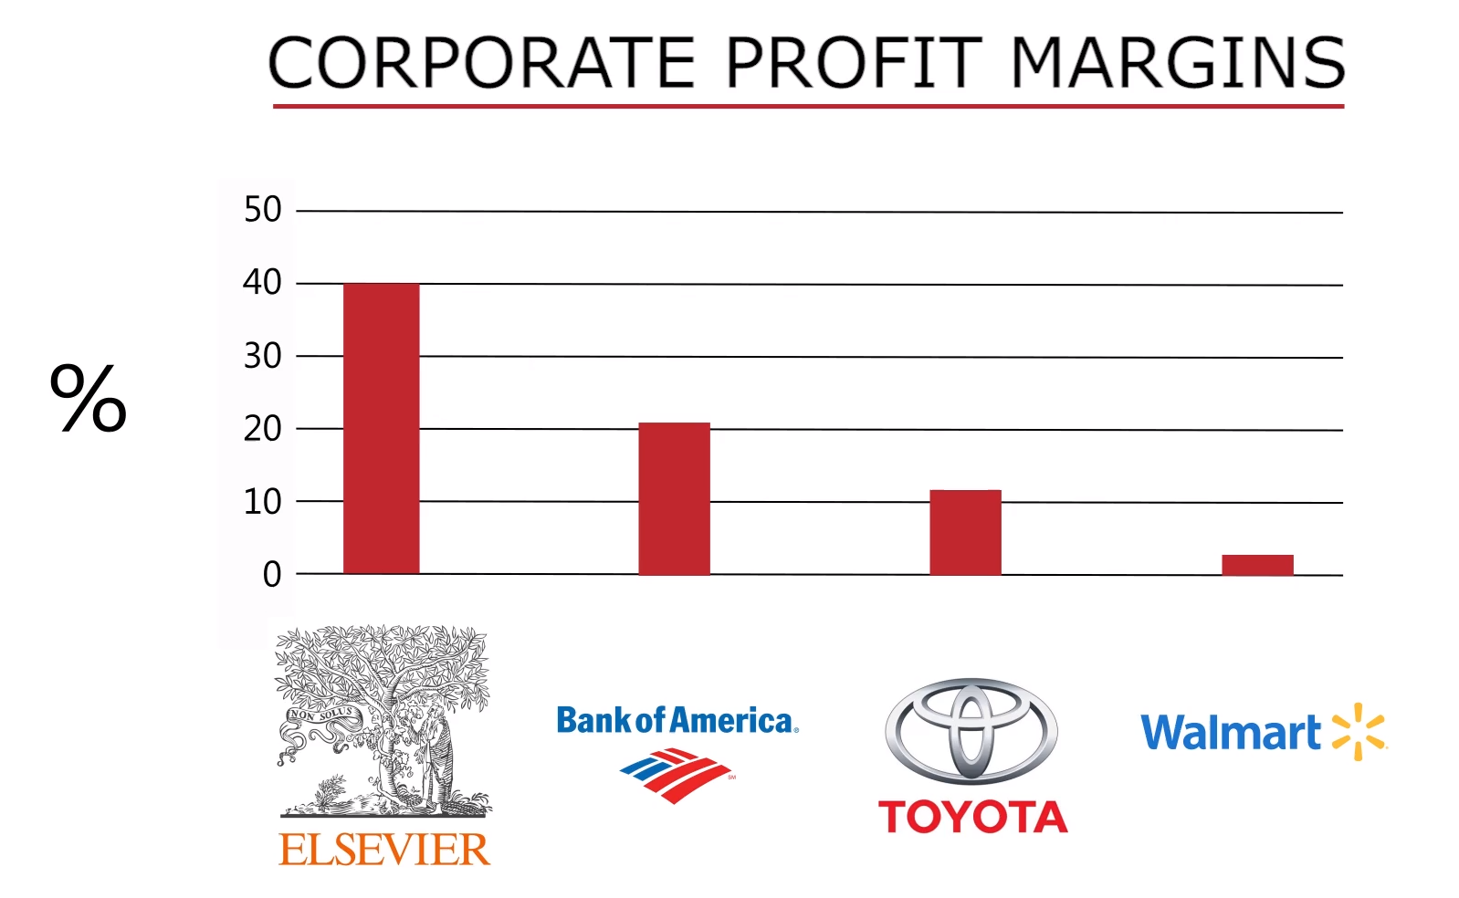
Elsevier
(Úr myndinni Paywall: the business of scholarship, væntanleg í september 2018)

Slide 12
Kostnaður við Hybrid Gold OA
Dæmi um hvað nýjar greinar eru dýrar
http://dx.doi.org/10.1080/0966369X.2017.1372383
What is the article publishing charge (APC) on Open Select journals? Our standard APC for an Open Select article is USD$2,950 / £1,788 / €2,150. Read about our pricing policy for hybrid journals and check the current APC on all our journals using our OA journal finder.
What are my options if I don’t want to pay the APC? We also offer a green OA option on all our journals. More information on sharing your work is available on our Author Services website

Slide 13
Afleiðingar
#icanhazpdf
Black Open Access
https://sci-hub.io

Slide 14
Staðan útí heimi
Projekt DEAL
Samvinnuverkefni háskóla og rannsóknarstofnanna í Þýskalandi
Ætla að hætta að kaupa rafrænar áskriftir frá helstu útgáfufyrirtækjum
Borga í staðinn APC fyrir birtingu í opnum aðgangi
Stuðningur við Gullnu leiðina
The UK Scholarly Communications License – Keeping ownership of academic research within the academic community – for visibility, impact, access and re-use
Samvinnuverkefni háskóla og rannsóknarstofnanna í Bretlandi
Komið styttra á veg – kynnt í OA vikunni 23-29. okt.
Öfugt við Projekt DEAL sem ætlar að fara Gullnu Leiðina er hugmyndin á bakvið UKSCL að styðja við Grænu leiðina
Allir fræðimenn við breska háskóla birta greinar sínar (post-print) í viðeigandi varðveislusöfnum strax við útgáfu og án birtingartafa, sama hvað hömlur útgefanda kveða á um
Höfundarréttur heima í héraði, ekki framseldur til útgefanda
Engin birtingartöf

Slide 15
Opin vísindi – varðveislusafn háskólanna
Opin vísindi – opnað 15. september 2016
Á að hýsa allar ritrýndar greinar í opnum aðgangi sem birtar eru á vegum háskólanna sjö sem og doktorsritgerðir
Yfir 300 færslur, flestar á vegum HÍ
Efni af Opnum vísindum mun verða leitarbært á leitir.is von bráðar
Höfundar setja lítið inn af efni sjálfir
Mögulegar skýringar:
Stefnur háskólanna um Opinn aðgang ekki nógu strangar
Stefnuleysi

Slide 16
Stefnur háskólanna um opinn aðgang á Íslandi
Þrír háskólar á Íslandi hafa markað sér stefnu um opinn aðgang Bifröst, HR og HÍ,
Landsbókasafn samþykkti stefnu um opinn aðgang í nóvember 2016
Í stefnunum er hvatt til birtingar í opnum aðgangi en það er ekki skylda
Allir háskólar á Íslandi þurfa að marka sér stefnu um opinn aðgang
Æskilegt væri að birting í OA væri skylda og tengt vinnumati

Slide 17
Stefna stjórnvalda
Stjórnvöld þurfa að marka skýra stefnu um opinn aðgang
Lög nr. 3/2003 um opinberan stuðning við vísindarannsóknir:
Kveða þarf fastar að orði – gera birtingu í opnum aðgangi að skyldu

Slide 18
http://paywallthemovie.com/

Slide 19
Heimildir
Harnad, Stevan. (2015). Open Access: What, Where, When, How and Why. In: Ethics, Science, Technology, and Engineering: An International Resource, eds. J. Britt Holbrook & Carl Mitcham, (2nd of Encyclopedia of Science, Technology, and Ethics, Farmington Hills MI: MacMillan Reference) sótt af https://eprints.soton.ac.uk/361704/ 25. September 2017.
Suber, Peter. (2012). Open Access. Cambridge, Massachusetts: MIT Press.
Árskýrsla Landsaðgangs (2016) http://hvar.is/uploads/images/rssk%C3%BDrsla%20Landsa%C3%B0gangs%202016%20-%20Endanleg%20ger%C3%B0.pdf

